Slide 1



Observatorio del Estado de México
Reporte de Incidencia delictiva en el EDOMEX

Slide 2
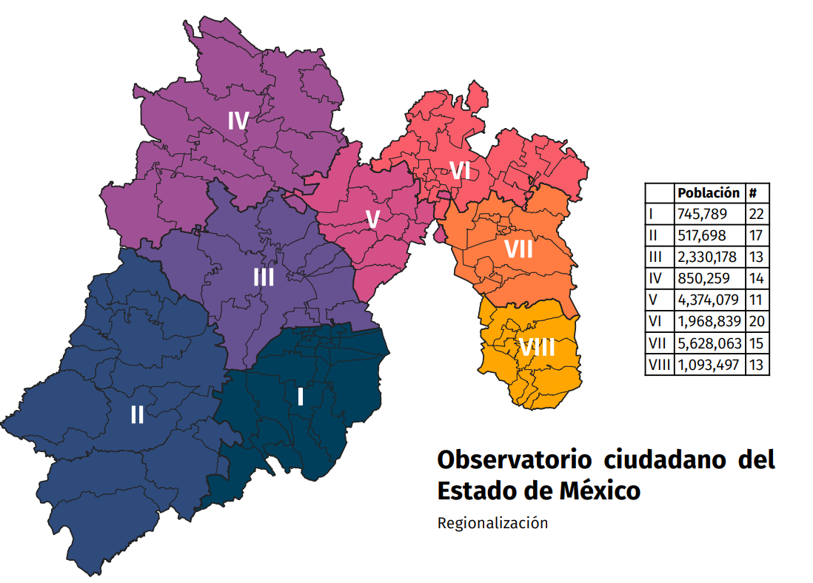
Regionalización
Criterios para la regionalización:
Población
Compacidad

Slide 3
Ventajas de regionalizar
Facilidad para el análisis

Slide 4
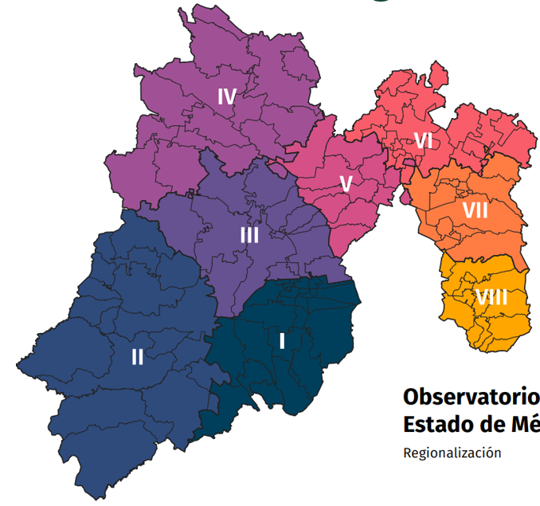
Encuesta Nacional de Seguridad Urbana
Porcentaje de personas que se sienten inseguras en su ciudad, 2016-2018
Porcentaje
nacional
73.79
Ecatepec es el municipio con mayor percepción(97.4) de inseguridad de todo el país.
Fuente: Elaboración del OCMX con base en datos de la ENSU diciembre 2018

Slide 5


Homicidio Doloso
Tasa nacional
Tasa EDOMEX
23.77
14.39
Las regiones V y VI se encuentran por encima de la tasa estatal
Con arma de fuego
Tasas trimestrales de homicidio doloso, 1997-2018
Información con base en tasas por cada 100 mil habitantes.
Fuente: Elaboración del OCMX con base en datos del SESNSP descargados el 21 de enero de 2019.

Slide 6
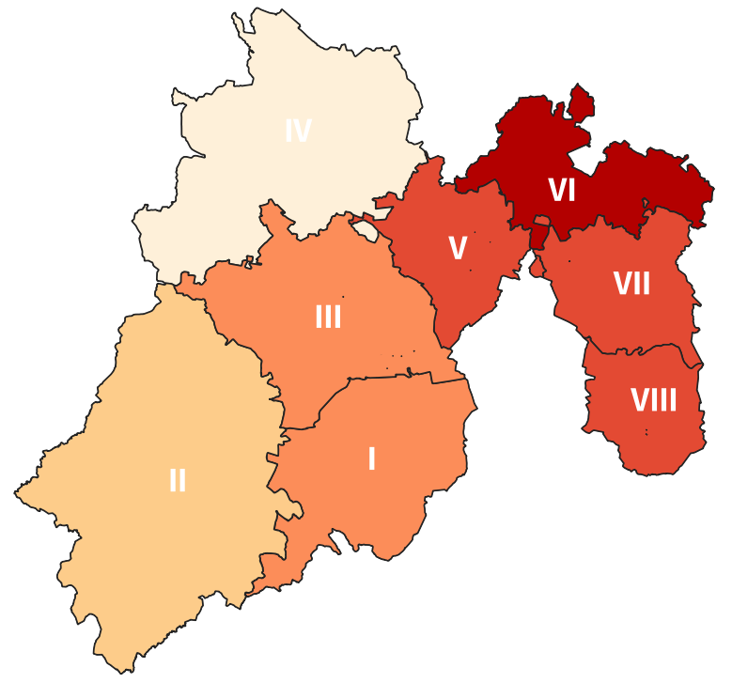
Homicidio Doloso
Análisis por región
Región con mayor tasa
VI (13.56)
Región con mayor crecimiento
II
(19.86% )
Número de regiones donde creció el delito
1
Región con más carpetas de investigación
Región I
El color de los mapas está calculado con la tasa por cada 100 mil habitantes, las alturas representan los datos en absolutos
Fuente: Elaboración del OCMX con base en datos del SESNSP descargados el 21 de enero de 2019

Slide 7
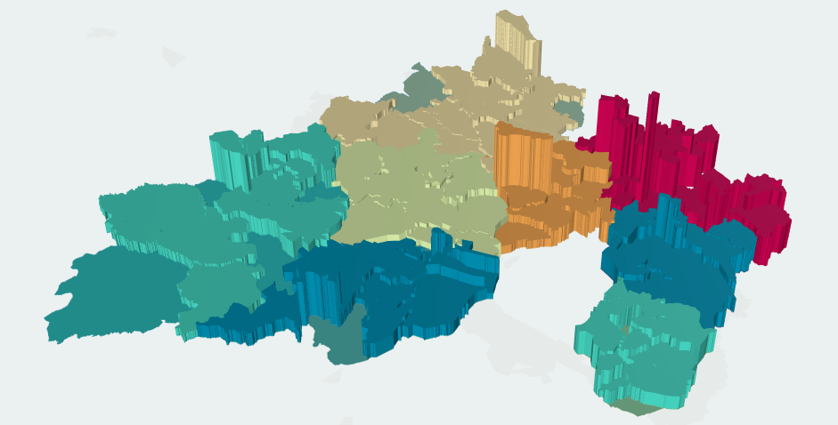

Homicidio Doloso
Análisis espacial
Polotitlan
-100k
Tasa20.19
Tonatitlán
-100k
Tasa 54.46
 |  | Region
Con mayor tasa | Tonatitlán | VI
Con mayor crecimiento | Ecatepec
Donde creció el delito | 40
Con mayor número de absolutos | Ecatepec
Por encima de la Estatal | 16
Donde creció el delito | 34
Escala
regional
Zumpango +100k
Tasa
23.93
El color de los mapas está calculado con la tasa por cada 100 mil habitantes, las alturas representan los datos en absolutos
Fuente: Elaboración del OCMX con base en datos del SESNSP descargados el 21 de enero de 2019

Slide 8
Homicidio Doloso
rankings
 | region | S1_2018 | S1_2019 | Variación
1 | VI | 10.568 | 13.561 | 28.32%
2 | VII | 7.202 | 8.280 | 14.96%
3 | VIII | 6.776 | 7.956 | 17.41%
4 | V | 6.523 | 7.590 | 16.36%
5 | I | 3.947 | 5.900 | 49.48%
6 | III | 3.267 | 4.935 | 51.08%
7 | II | 5.093 | 4.250 | -16.57%
8 | IV | 2.389 | 2.823 | 18.16%
Municipio | Absoluto | Tasa | Ranking
Tonanitla | 8 | 61.792 | 1
Coyotepec | 16 | 36.816 | 2
Teoloyucan | 23 | 35.578 | 3
Isidro Fabela | 4 | 31.952 | 4
San Martín de las Pirámides | 8 | 26.513 | 5
Zumpango | 49 | 24.327 | 6
Tezoyuca | 10 | 21.2 | 7
Polotitlán | 3 | 20.193 | 8
Ixtapan de la Sal | 8 | 20.168 | 9
Nopaltepec | 2 | 19.499 | 10
El color de los mapas está calculado con la tasa por cada 100 mil habitantes, las alturas representan los datos en absolutos
Fuente: Elaboración del OCMX con base en datos del SESNSP descargados el 21 de enero de 2019

Slide 9

Análisis por región

Slide 10

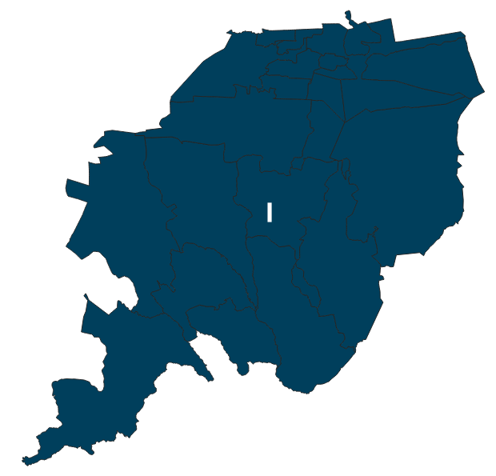


Región I
@EDOMEXObserva
EdomexObserva
Fuente: Elaboración del OCMX con base en datos del SESNSP descargados el 21 de enero de 2019
Ranking con base en tasas por cada 100 mil habitantes

Slide 11
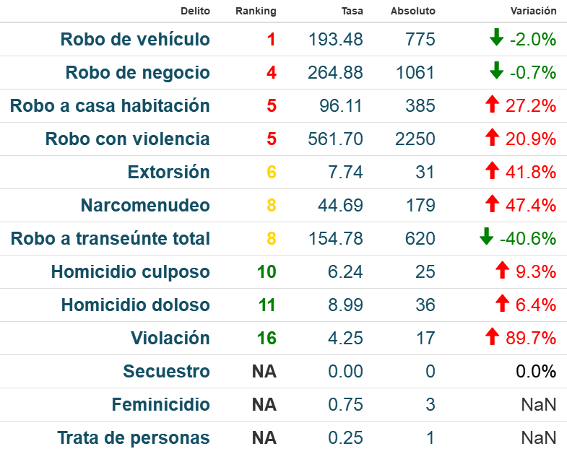
Región I
Municipio 1er
Municipio +
@EDOMEXObserva
EdomexObserva
Fuente: Elaboración del OCMX con base en datos del SESNSP descargados el 21 de enero de 2019
Ranking con base en tasas por cada 100 mil habitantes

Slide 12
Región I
Municipio primer lugar estatal en Y delito
Municipio con mas de 100k con mayor tasa en el delito de RCV
Municipio primer lugar en ranking Nacional
Municipio con mayor percepción de inseguridad de acuerdo a la ENSU
@EDOMEXObserva
EdomexObserva
Fuente: Elaboración del OCMX con base en datos del SESNSP descargados el 21 de enero de 2019
Ranking con base en tasas por cada 100 mil habitantes

